Slide 1
MATA KULIAH: PERENCANAAN WILAYAH
Pertemuan #
TOPIK:
PARADIGMA KEWILAYAHAN
Rama Permana Putra, S.T., M.Sc., M.P.W.K.
PRODI PERENCANAAN WILAYAH DAN KOTA
UNIVERSITAS SEBELAS MARET (UNS)
© PWK UNS 2020

Slide 2
Definisi Wilayah
Wilayah atau region diartikan sebagai suatu bagian permukaan bumi yang memiliki karakteristik khusus atau khas tersendiri yang menggambarkan satu keseragaman atau homogenitas. Sehingga keseragaman tersebut dapat membedakan dari wilayah-wilayah lain di daerah sekitarnya.
Karaktersitik wilayah bisa berupa kondisi fisiografis, ekonomi, demografi, dan kultural. Beberapa contoh wilayah yang ada di permukaan bumi antara lain:
Wilayah Sub-tropis (region iklim)
Wilayah Amerika latin (region budaya)
Wilayah Kepulauan Wallacea (region fauna)
Wilayah Perkebunan Teh (region pertanian)
Wilayah Lembah Bengawan Solo (region fisiografi)

Slide 3
Klasifikasi Wilayah
Wilayah formal Wilayah ini identik dengan definisi wilayah secara umum, yaitu suatu daerah atau kawasan di muka bumi yang memiliki karakteristik yang khas sehingga dapat dibedakan dari wilayah lain di sekitarnya.
Wilayah fungsional Suatu kawasan yang terdiri atas beberapa pusat wilayah yang berbeda fungsinya. Contoh jelas dari wilayah fungsional adalah perkotaan. Dilihat dari konsepnya, wilayah perkotaan terdiri atas tiga komponen, yaitu:
Nodus atau inti, yang merupakan pusat kota
Wilayah Internal (hinterland), wilayah sekitar kota yang fungsinya memasok kebutuhan harian kota tersebut.
Wilayah Eksternal, merupakan jalur penghubung antara kota wilayah pemasok kebutuhan kota tersebut.

Slide 4
Perwilayahan
Dalam suatu program perencanaan, perwilayah memiliki peran yang cukup penting. Hal ini karena perwilayahan sangat berguna untuk mengetahui variasi karakter dalam suatu wilayah tertentu.
Definisi perwilayahan adalah usaha membagi-bagi permukaan bumi atau bagian permukaan bumi tertentu untuk tujuan yang tertentu.
Perwilayahan di Indonesia berhubungan erat dengan pemerataan pembangunan dan mendasarkan pembagiannya pada sumberdaya lokal. Sehingga prioritas pembangunan dapat dirancang dan dikelola dengan baik.

Slide 5
Tujuan pewilayahan
Tujuan pewilayahan untuk perencanaan pengembangan di Indonesia sebagai berikut:
Meratakan pembangunan untuk menghindari adanya pemusatan kegaitan pembangunan yang berlebihan di suatu daerah tertentu.
Menjamin keserasian dan koordinasi antara berbagai kegiatan pembangunan yang ada di tiap daerah.
Pengarahan pembangunan, bukan hanya untuk pemerintah, melainkan juga kepada masyarakat umum dan pengusaha.

Slide 6
Sejarah paradigma kewilayahan
Sejak 1980-an para peneliti mencari pendekatan baru untuk pembangunan lokal dan regional.
Teori pertumbuhan dan perkembangan tradisional tidak bisa lagi menjelaskan pola pertumbuhan tahun 1980-an dan 1990-an.
Sebuah pendekatan baru muncul tentang bagaimana perkembangan ekonomi terjadi dan bagaimana hubungannya dengan geografi ekonomi (Albrechts & Swyngedouw, 1989; Barca, McCann & Rodriguez-Pose, 2012; Capello & Nijkamp, 2009).
Transformasi teoretis menekankan pentingnya aspek-aspek sebagai sumber daya manusia dan inovasi (teori pertumbuhan endogen), aglomerasi dan jarak (geografi ekonomi baru) dan institusi (ekonomi kelembagaan).
Lebih jauh, globalisasi mendorong pentingnya kekhususan lokal dan aset material dan non-material yang menjadi basis daya saing daerah (Capello & Nijkamp, 2009; Rodriguez-Pose & Crescenzi, 2008).

Slide 7
Sejarah paradigma kewilayahan
Paradigma lama kebijakan kewilayahan berpusat pada pengambilan keputusan top-down oleh pemerintah pusat atau lembaga eksternal, sementara sebagian besar mengabaikan pendekatan campuran, terpadu dan / atau bottom-up (Barca et al., 2012; Wolfe, 2011).
Di negara-negara Eropa elemen kunci kebijakan pembangunan regional dari paradigma lama didasarkan pada proyek-proyek yang digerakkan oleh infrastruktur seperti jalan, kereta api, infrastruktur pelabuhan dan sanitasi di daerah-daerah tertinggal dan pinggiran, penciptaan lapangan kerja melalui industrialisasi berbasis bantuan negara dan strategi investasi ke dalam ditujukan untuk mendukung dan menarik anak perusahaan dari perusahaan internasional terkemuka.
Elemen-elemen kebijakan ini memiliki daya tarik khusus bagi para pembuat keputusan dengan kesederhanaan, tangibilitas dan popularitas mereka (Bachtler & Yuill, 2001).

Slide 8
Sejarah paradigma kewilayahan
Batasan kebijakan pembangunan tradisional, yang didasarkan pada teori pertumbuhan dan perkembangan 1950-an (mis. Vanneste, 1967), menjadi jelas pada 1970-an dan 1980-an (Buyst, 2012; Heremans, 1983; Wolfe, 2011). Secara umum, kebijakan pembangunan daerah kurang koheren, dengan koneksi terbatas atau tidak ada antara pengeluaran untuk kebijakan daerah dan alokasi belanja daerah di bidang kebijakan lainnya. Pemerintah menciptakan program pengembangan sektoral yang mencakup sedikit integrasi instrumen atau koordinasi lintas bidang kebijakan (Heremans, 1983; Wolfe, 2011).
Selain itu, solusi yang sama diterapkan pada masalah yang sama di tempat yang berbeda tanpa mempertimbangkan kekhususan konteks regional dan lokal yang lebih luas (Barca et al., 2012). Menurut berbagai penulis, "pendekatan pembangunan daerah top-down" belum terlalu efektif dalam memenuhi tujuan utama kebijakan daerah, yaitu untuk mengatasi konsentrasi pengangguran, untuk meningkatkan situasi ekonomi daerah dan untuk mengurangi kesenjangan di dalam dan di antara negara (De Brabander, Vervoort & Witlox, 1992; Heremans, 1983; OECD, 2009; Tödtling, 2010).
Bantuan negara dan intervensi industri dalam industri yang menurun, dan proyek-proyek besar menghasilkan kebijakan yang tidak seimbang, memburuknya kawasan industri dan semakin terpinggirkannya ekonomi banyak daerah pinggiran dan pedesaan (lihat misalnya Grabher, 1993 tentang wilayah Ruhr; Hassink & Shin, 2005).

Slide 9
Sejarah paradigma kewilayahan
Sebagai antitesis untuk "pendekatan pembangunan daerah top-down", pemerintah nasional dan daerah perlahan-lahan beradaptasi dengan meningkatnya kompleksitas masalah regional (Hassink & Klaerding, 2011; Lagendijk, 2011; Tödtling, 2010).
Pada tahun 2009 dan 2010 serangkaian laporan yang sangat berpengaruh tentang intervensi kebijakan pembangunan regional diterbitkan oleh OECD (OECD, 2009), Komisi Eropa (Barca, 2009), Bank Dunia (Bank Dunia, 2009) dan bank pembangunan Amerika Latin Corporacion Andina de Fomento (CAF, 2010).
Barca et al. (2012, hal. 138) menunjukkan bahwa laporan tentang strategi pembangunan ini adalah bebek lumpuh “cenderung mencerminkan reaksi kolektif terhadap meningkatnya kegelisahan dengan cara kebijakan pembangunan dilakukan dan konsekuensinya”.

Slide 10
Dikotomi paradigma kewilayahan
Perdebatan sangat dinamis pada kebijakan regional yang terbagi dalam dua pandangan yang sangat berbeda (Barca et al., 2012; Pike, Rodríguez-Pose & Tomaney, 2010).
Di satu sisi, gagasan “aspasial” tentang kebijakan pembangunan daerah, dengan penekanan pada aglomerasi dan manfaat limpahan yang timbul dari konsentrasi pertumbuhan geografis (lihat mis. Bank Dunia, 2009).
Di sisi lain pendekatan "berbasis spasial" yang mengasumsikan bahwa konteks geografis, dalam hal karakteristik kelembagaan, budaya dan sosial, penting.
Lebih jauh lagi ia berfokus pada masalah pengetahuan lokal dalam intervensi kebijakan dan peran institusi (lihat untuk diskusi misalnya Garcilazo, Martins & Tompson, 2010; Gill, 2010

Slide 11
Dikotomi paradigma kewilayahan
berkembang pemahaman bahwa karena kekhususan dan kompleksitas kebijakan daerah perlu dirancang dan dibentuk di tingkat daerah itu sendiri (Lagendijk, 2011).
Pemahaman ini harus dilihat dalam kaitannya dengan proses globalisasi yang membuat pembangunan lebih lokal dan kompleks.
Globalisasi menyingkap pentingnya kekhasan dan aset lokal yang menjadi basis daya saing daerah.
Misalnya kualitas basis sumber daya manusia regional, pengembangan kebijakan inovasi regional, keberadaan jaringan dan cluster dan ketersediaan infrastruktur pengetahuan khusus (Capello & Nijkamp, 2009; Rodriguez-Pose & Crescenzi, 2008).

Slide 12
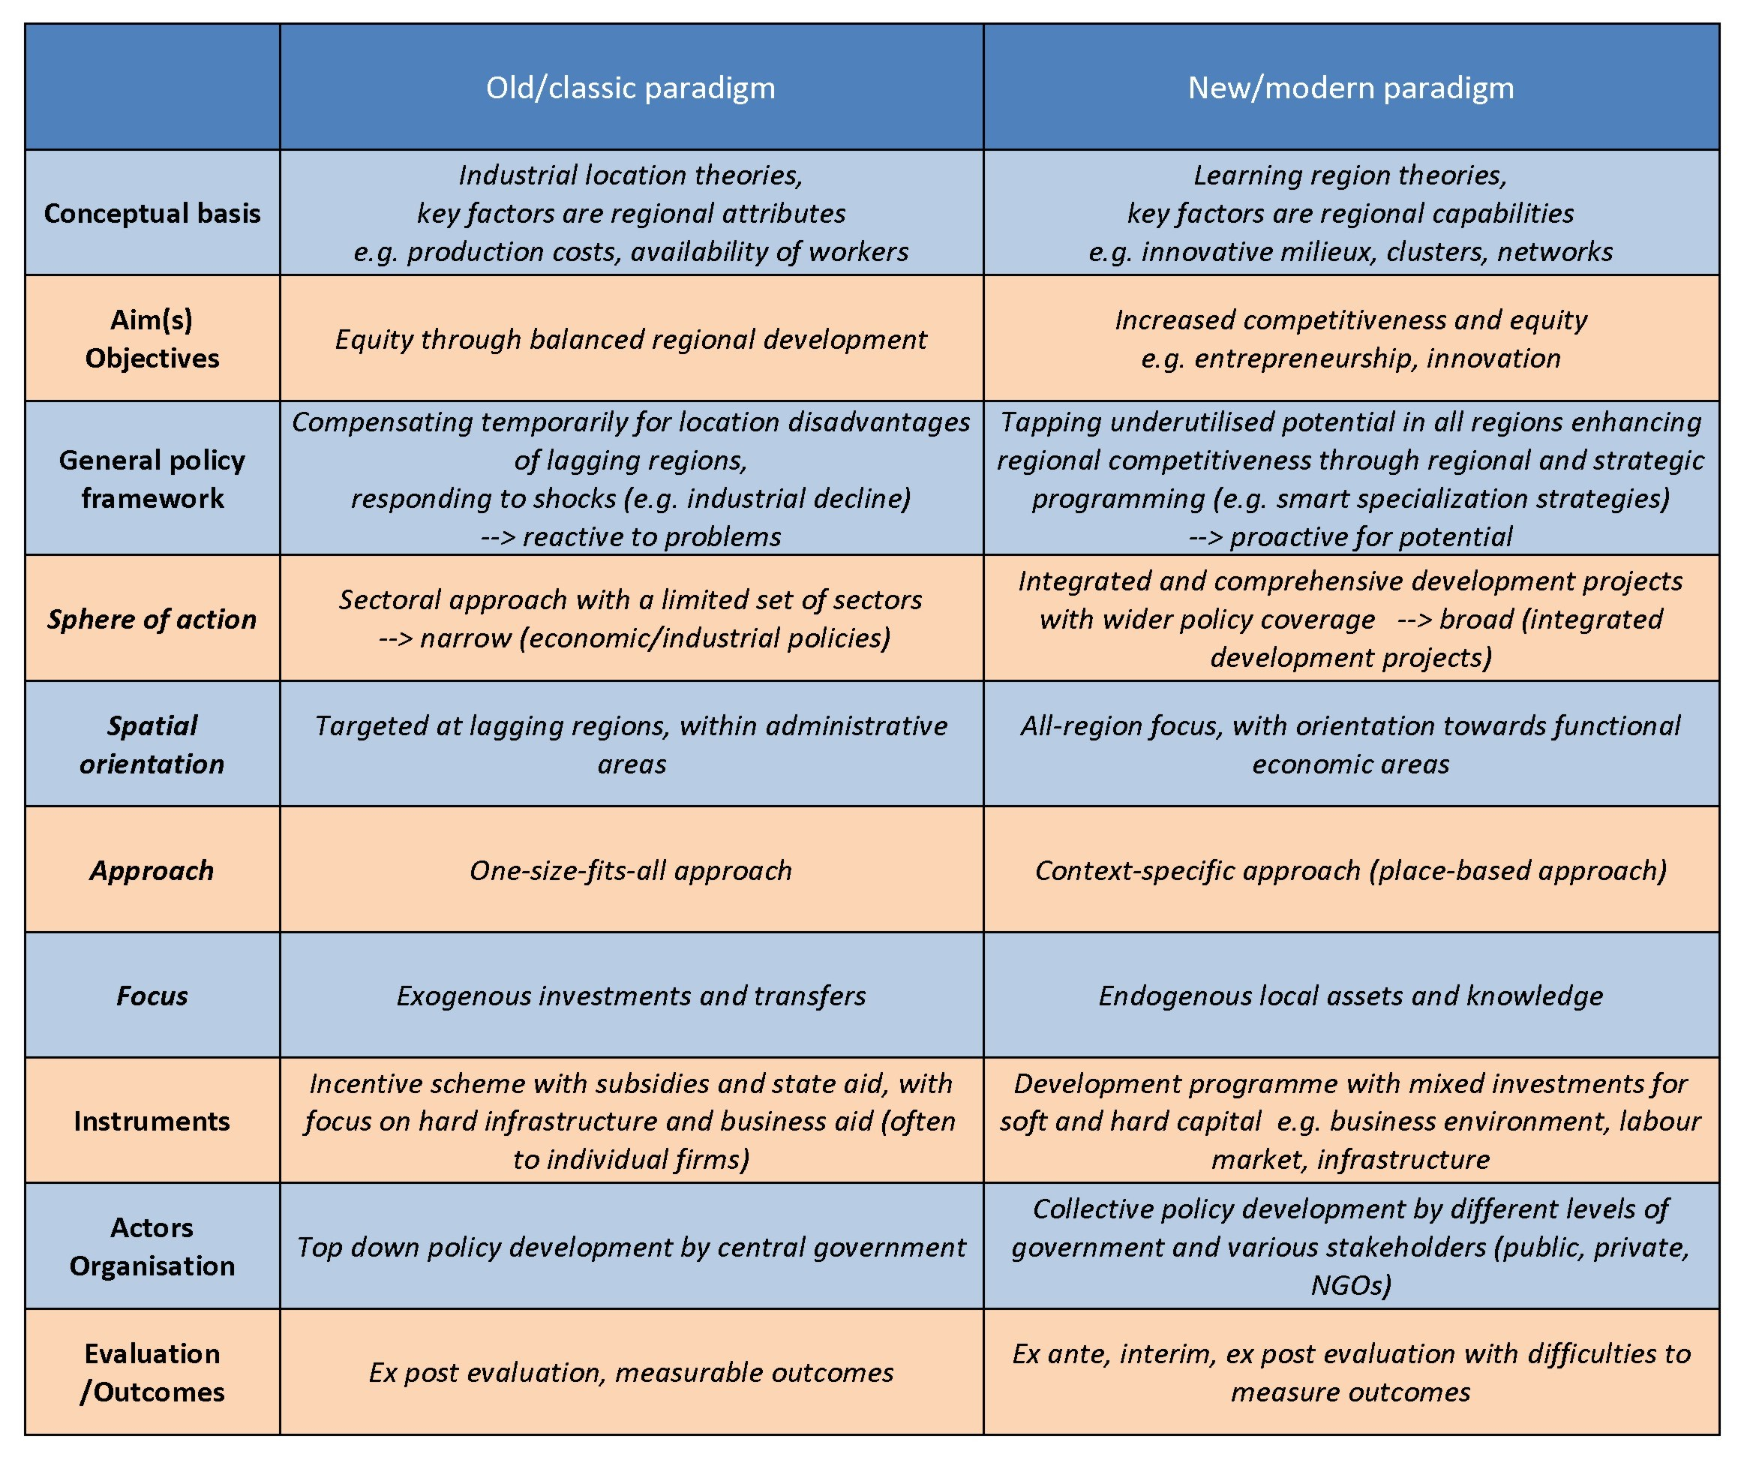
Paradigma Kewilayahan Lama dan Baru

Slide 13
Paradigma baru kewilayahan
"Paradigma baru kebijakan regional" adalah "berbasis tempat, multi-level, inovatif, dan disesuaikan untuk berbagai jenis daerah" (OECD, 2009; Wintjes & Hollanders, 2010).
Menurut Barca (2009) pendekatan pembangunan berbasis tempat harus ditujukan untuk membangun dan memperkuat kelembagaan, meningkatkan aksesibilitas ke barang, layanan dan informasi dan untuk mempromosikan inovasi dan kewirausahaan.
Ciri-ciri penting dari pendekatan ini adalah: menyesuaikan intervensi untuk konteks spesifik dan untuk hubungan spasial mereka, dan memunculkan dan mengumpulkan pengetahuan dan preferensi para aktor lokal.
Pendekatan khusus konteks diperlukan sambil menargetkan aset dan pengetahuan lokal endogen. Seperti disebutkan, tujuan utama kebijakan regional dalam paradigma lama adalah promosi peningkatan investasi, penciptaan lapangan kerja dan penyediaan infrastruktur untuk pembangunan ekonomi (Bachtler et al., 2001).
Adanya evolusi dalam basis konseptual kebijakan pembangunan dari atribut regional seperti biaya produksi, ketersediaan pekerja dan infrastruktur menuju kemampuan regional yang menekankan kehadiran lingkungan yang inovatif, klaster dan jaringan antar wilayah. Saat ini fokus bergeser ke masalah daya saing seperti inovasi, jaringan, kualitas modal manusia dan kewirausahaan.

Slide 14
Paradigma baru kewilayahan
Karena pembangunan ekonomi menunjukkan tingkat variabilitas spasial yang signifikan, kebijakan regional berfokus dalam semua bentuknya pada masalah diferensiasi pembangunan spasial (Bachtler et al., 2003; OECD, 2009; Wintjes & Hollanders, 2010).
Perdebatan tentang tujuan kebijakan regional seringkali antara dikotomi tradisional efisiensi versus tujuan ekuitas.
Barca (2009, hlm. 17) mendefinisikan dikotomi sebagai berikut:
Efisiensi membahas tentang mewujudkan pemanfaatan penuh potensi setiap tempat atau wilayah.
Kesetaraan membahas tentang memastikan kesempatan yang sama bagi individu terlepas dari di mana mereka tinggal.

Slide 15
Paradigma baru kewilayahan
Transisi dari kohesi ke pertimbangan daya saing dan dari pemerintahan top-down ke pemerintahan multi-level ada kecenderungan menuju integrasi kebijakan.
Tren ini tidak hanya terlihat dalam kebijakan Eropa, juga daerah bekerja pada penyelarasan yang lebih kuat dari kebijakan regional, industri dan penelitian (Lagendijk, 2011).
Sejak 1980-an, inovasi semakin banyak muncul dalam kebijakan pembangunan daerah. Munculnya dan pengembangan pendekatan “klaster” sangat terkait dengan kebijakan industri dan regional.
Hal ini dapat diilustrasikan dengan contoh program “Puncak di Delta” di Belanda atau pendekatan “Pôles de Compétitivité” di Prancis. Selain itu, pentingnya teknologi dan inovasi menghubungkan kebijakan penelitian dengan pendekatan inovasi "berbasis tempat" (Soete, 2009; McCann et al., 2011).

Slide 16
Smart Specialization (Spesialisasi Cerdas)
Dalam debat saat ini tentang masa depan Sains, Teknologi, dan Inovasi (STI) dan kebijakan regional Uni Eropa, konsep "spesialisasi cerdas" telah memperoleh kepentingan politik dan analitik yang signifikan (Komisi Eropa, 2010; McCann et al., 2011 ).
Menurut Komisi Eropa, strategi spesialisasi yang cerdas mengarah pada serangkaian tujuan pembangunan yang lebih komprehensif: "memanfaatkan potensi yang kurang dimanfaatkan di semua wilayah untuk meningkatkan daya saing regional" (OECD, 2009).
Alih-alih berfokus pada dikotomi antara konvergensi dan daya saing, strategi ini akan meningkatkan spesialisasi dan kerja sama regional yang lebih besar.

Slide 17
Smart Specialization (Spesialisasi Cerdas)
Beberapa penulis mengklaim bahwa konsep spesialisasi cerdas tetap agak kabur (Walendowski, 2011) dan menimbulkan tantangan besar terhadap pengembangan praktis (Lagendijk, 2011). McCann & Ortega-Argiles (2011) berpendapat bahwa penerapan logika sektoral asli spesialisasi cerdas, seperti yang diusulkan oleh Foray (2009), bermasalah. Namun mereka mengklaim bahwa dengan pendekatan berbasis tempat dan beberapa masalah utama dalam geografi ekonomi, konsep tersebut dapat diterapkan untuk kebijakan regional.
Mengikuti logika spesialisasi pintar spasial, strategi harus fokus pada tertanamnya industri lokal yang ada, yang berarti spesialisasi lebih lanjut dari struktur industri. Membangun teori "varietas terkait", McCann et al. (2011) berpendapat bahwa ini tidak akan serta merta meningkatkan kerentanan kawasan terhadap guncangan eksternal atau mengurangi kemungkinan limpahan pengetahuan.
Oleh karena itu, daerah harus mengembangkan strategi ekonomi yang meningkatkan diversifikasi ke dalam teknologi yang terkait erat dengan teknologi dominan yang ada dan membangun lebih lanjut pada keterikatan regional industri lokal yang ada. Selanjutnya, McCann et al. (2011) mengusulkan untuk menerjemahkan argumen keterhubungan Foray (2009) dalam konektivitas. Konsep ini menawarkan istilah spasial-regional yang lebih bisa diterapkan dengan dasar-dasar teoretis yang cukup daripada cara berpikir sektoral Foray (2009). Karena itu kebijakan juga harus fokus pada hubungan antar daerah. Oleh karena itu, pandangan tentang sistem inovasi antar-daerah penting.

Slide 18
Smart Specialization (Spesialisasi Cerdas)
Platform Spesialisasi Cerdas mendefinisikan strategi spesialisasi pintar sebagai “penelitian regional dan strategi inovasi yang terintegrasi, agenda transformasi ekonomi berbasis tempat yang melakukan lima hal penting:
Memfokuskan dukungan kebijakan dan investasi pada prioritas utama nasional / regional, tantangan dan kebutuhan untuk pengembangan berbasis pengetahuan.
Membangun di atas kekuatan masing-masing daerah, keunggulan kompetitif dan potensi keunggulan.
Mendukung inovasi berbasis teknologi dan praktik dan bertujuan untuk merangsang investasi sektor swasta.
Melibatkan pemangku kepentingan sepenuhnya dan mendorong inovasi dan eksperimen.
Berbasis bukti dan mencakup sistem pemantauan dan evaluasi yang baik. ”

Slide 19
Smart Specialization (Spesialisasi Cerdas)
Konsep spesialisasi cerdas mengedepankan integrasi kebijakan di sepanjang garis horizontal (antara kebijakan regional, industri, dan penelitian) dan garis vertikal (tata kelola multilevel) (Lagendijk, 2011).
Komisi Eropa (2010) mencatat bahwa: strategi spesialisasi yang cerdas juga dapat menjadi elemen kunci dalam mengembangkan tata kelola multi-level untuk kebijakan inovasi terintegrasi.
Hail ini terkait erat dengan domain kebijakan lain dan membutuhkan pemahaman tentang kekuatan regional relatif terhadap daerah lain .

